Slide 1

Vzdelávací kurz pre odborných poradcov ÚPSVaR
Donovaly 24. -26. 4 . 2017
Donovaly
24.- 26. 4.2017
Notes:
V tejto úvodnej prezentácii si povieme o čom bude tento kurz, aká bude metóda práce.

Slide 2



......... Zoznamujeme sa ......
Kto som ?
Čo robím ?
Môj voľný čas ?

Slide 3


CIELE BK
Analyzovať vlastné pracovné a mimopracovné skúsenosti
Reálne zhodnotenie vlastnej perspektívy uplatnenia sa trhu práce
Pochopenie podstaty pojmov poradenstvo a kariérové poradenstvo,
Detailné oboznámenie sa s nástrojom poradenstva – BILANCIA KOMPETENCIÍ
teoreticky 30%
prakticky 70%,
Výmena názorov a skúseností.

Slide 4
Vaše očakávania ...
Naučiť sa nové metódy
Ucelenú schému, postupové kroky ako realizovať BK
Metódy práce pri analyzovaní hodnotovej orientácie, osobnostných predpokladov
Osvojenie ďalších poradenských zručností
Očakávam pracovný materiál pre UoZ , pomôcku pre odborných poradcov vo forme testov
Ako si rozvrhnúť BK a aké metódy sa osvedčili

Slide 5

Deň 1 | Trvanie | Začiatok | Koniec
0. Úvod a predstavenie | 60 min. | 10:00
1. Úvod do kariérového poradenstva | 60 min. |  | 11:00
Prestávka | 10 min. | 11:00 | 11:10
2. Úvod do bilancie kompetencií | 60 min. | 11:10
Obed | 60 min. | 12:10 | 13:10
3. Úvodné informačné stretnutie | 45 min. | 13:10
4. Vstupný rozhovor | 90 min. |  | 16:55

Slide 6
Deň 2 | Trvanie | Začiatok | Koniec
1. Portfólio kompetencií- úvod | 30 min. | 8:00
2. Kompetenčné portfólio - aktivity | 120 min. |  | 10:30
Prestávka | 10 min. | 10:30 | 10:40
3. Fáza získavania informácií. Hodnoty a záujmy | 90 min. | 10:40 | 12:10
Obed | 60 min. | 12:10 | 13:10
4. Osobnostné predpoklady | 90 min. | 13:10
5. Prípadové štúdie – analýza výsledkov | 60 min. |  | 18:00

Slide 7


Deň 3 | Trvanie | Začiatok | Koniec
1. Záverečná fáza BK | 60 min. | 8:00
2. Záverečná správa BK | 90 min. |  | 10:30
Prestávka | 10 min. | 10:30 | 10:40
3. Závery a akčný plán poradcov | 60 min. | 10:40 | 11:40
Obed |  |  | 14:00

Slide 8

Ako bude prebiehať vzdelávací kurz BK ???

Slide 9
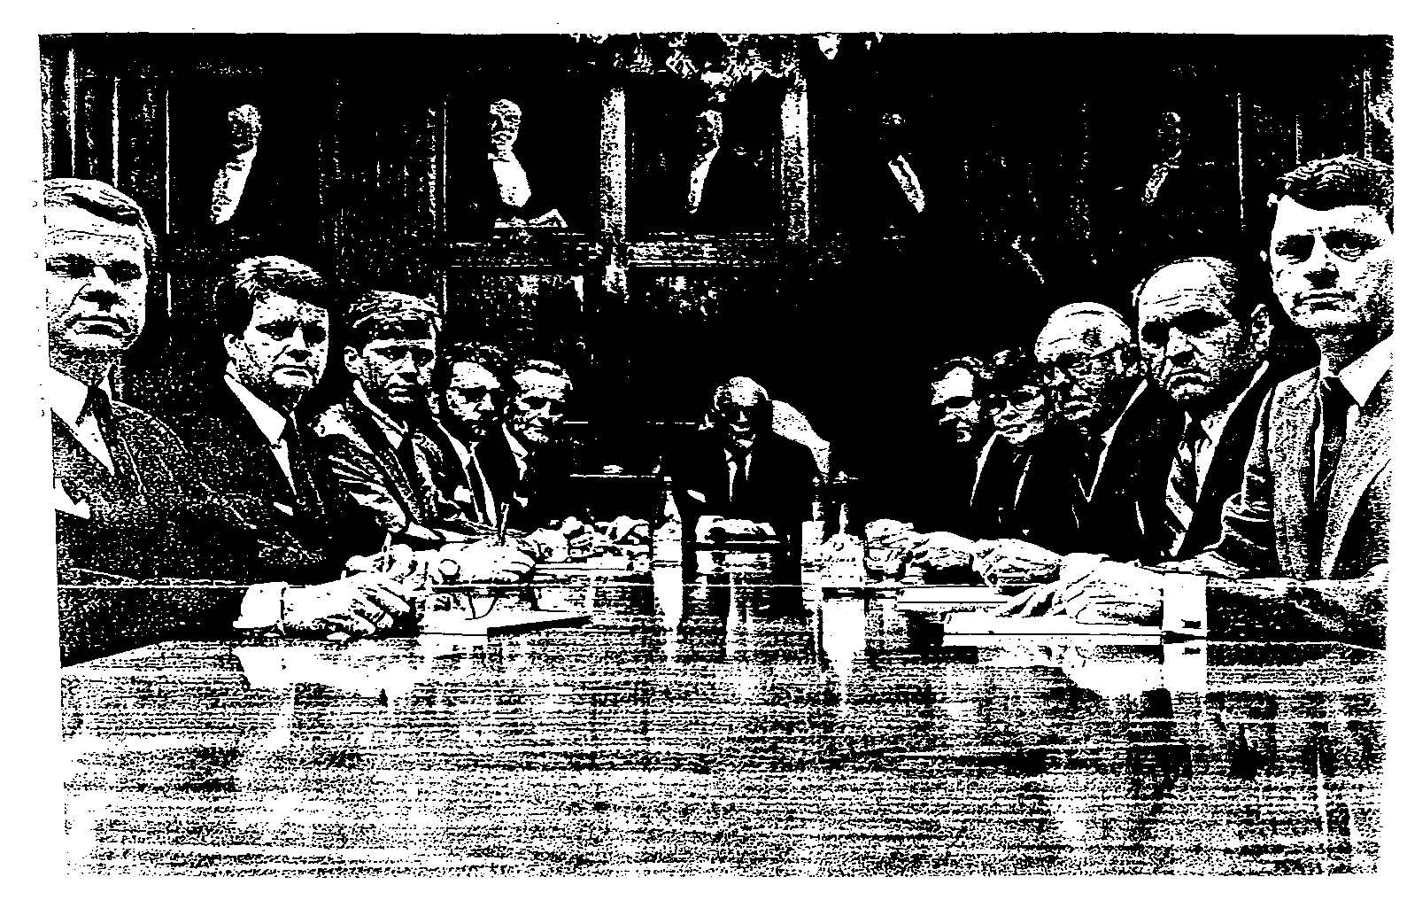
Notes:
Čo tu vidíte? Koho asi predstavujú títo ľudia? Na akých pozíciách sa asi nachádzajú? Aké by mohlo mať dôsledky, ak by nesprávne reagovali na otázku?

Slide 10
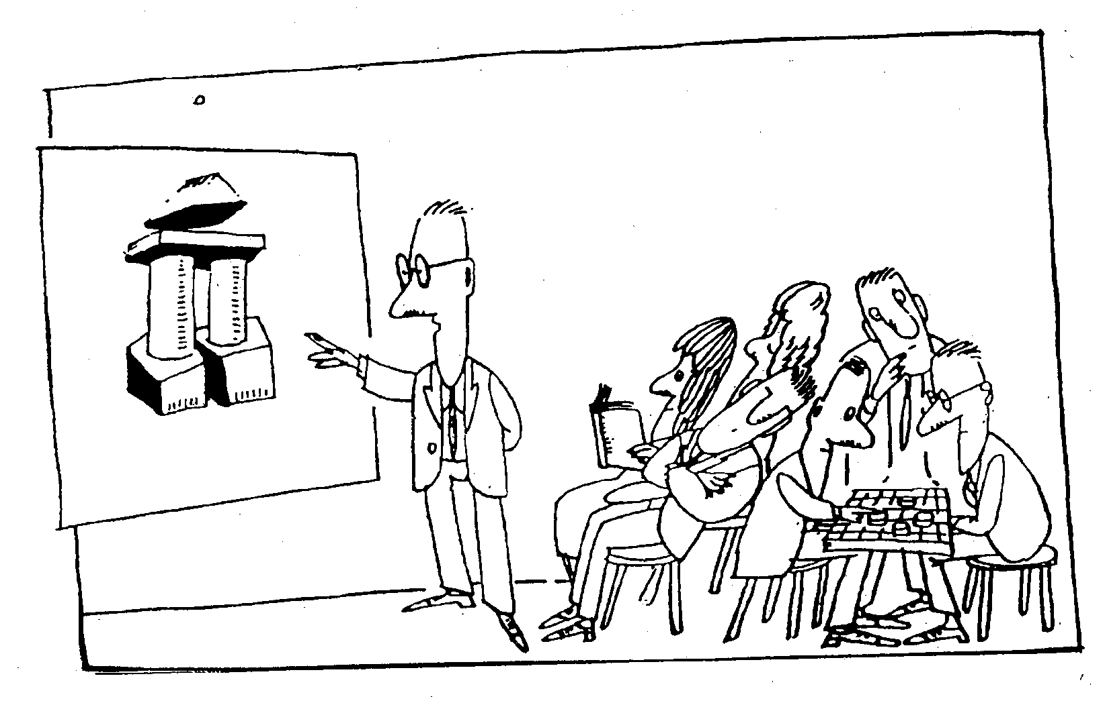


Notes:
Čo tu vidíte?
Školská jednosmerná komunikácia, prednáška. Nikto nedáva pozor. Takto to nebude.

Slide 11
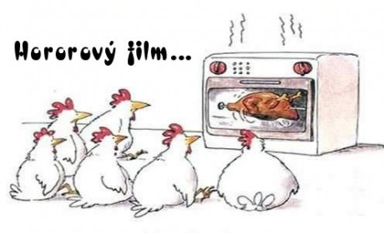

Slide 12

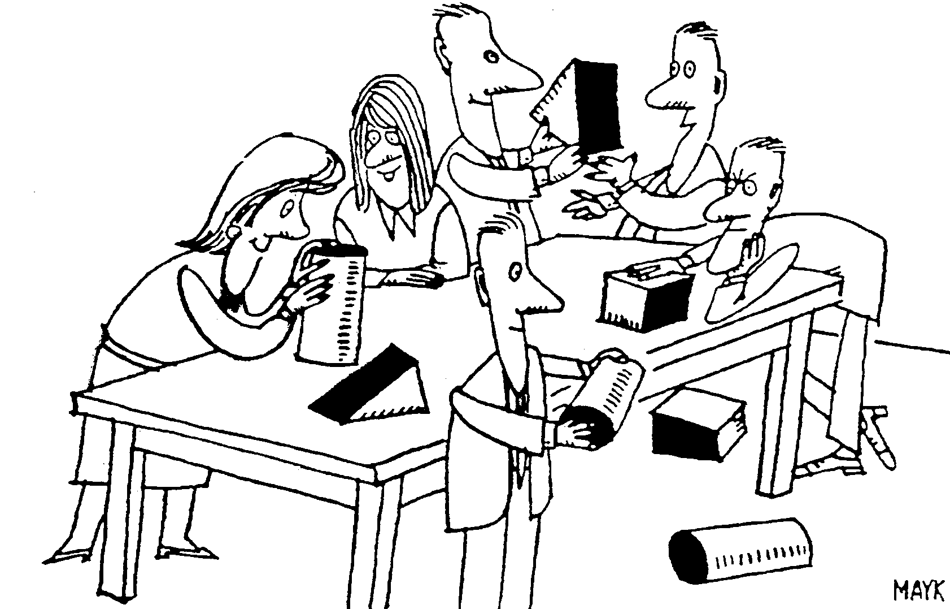
Notes:
Čo tu vidíte?
Ľudia majú možnosť niečo si vyskúšať. Aj na našom kurze to tak bude.

Slide 13
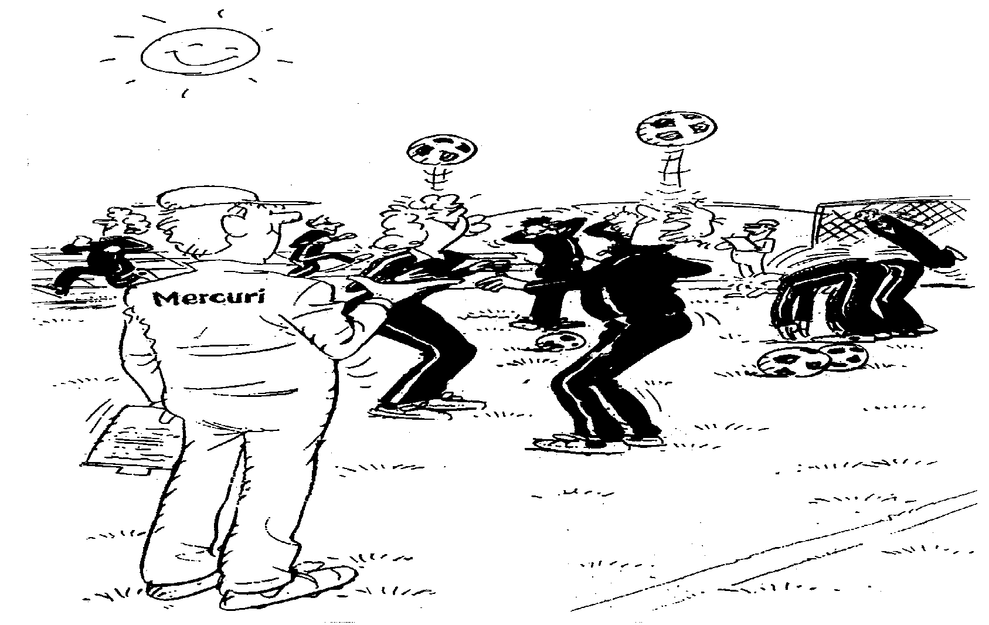
Notes:
Čo tu vidíte? Jeden tréner a futbalisti. Naša rola je byť trénerom, ktorí to tu koordinujú tak, aby sme sa spoločne čo najviac naučili.

Slide 14



VÝSKUM HARVARDSKEJ UNIVERZITY
100 % bolo to, čo chcel rečník povedať
Slovné vnemy:
Asi 80% povedal
Asi 60% poslucháči počuli
Asi 40% si pamätali po 3 hodinách
Asi 15% si pamätali po 3 dňoch
Asi 0-15% si pamätali po 3 mesiacoch
Slovné + vizuálne vnemy:
Asi 60% si pamätali po 3 dňoch
Asi 40-50% si pamätali po 3 mesiacoch
Slovné + vizuálne vnemy + poznámky:
Asi 80% si pamätali po 3 dňoch
Asi 60-70% si pamätali po 3 mesiacoch

Slide 15
Ďakujem za pozornosť ...

